Slide 1

“ Розвиток науки в Україні в 60-80 рр. XX ст. “
Учениці 11-Б класу
Кривич Юлії

Slide 2
У 60—80-ті роки українська наука істотно реформувалась. Так, на середину 60-х років Україна мала розгалужену мережу науково-дослідних установ, кількість яких постійно збільшувалась. Лише протягом 1959—65 pp. у республіці було створено 73 наукові установи. Усього в цей період діяло понад 830 наукових установ, у яких працювало 95 тис. чол., з них близько 2 тис. мали ступені доктора і майже 20 тис. — кандидата наук.

Slide 3
Академія наук
Базовим центром наукових досліджень була республіканська Академія наук. До її складу в 1965 р. входило понад 50 науково-дослідних установ( 6800 співробітників)
У 60—70-ті роки Академія наук України складалася з трьох секцій, що об'єднували 9 відділів. У наступні роки було створено ще три відділення. Провідні напрямки досліджень визначалися секціями наук: фізико-технічних і математичних, хіміко-технологічних та біологічних, а також суспільних. З метою піднесення рівня регіональної науки в 70—80-ті роки було створено 6 наукових центрів — Дніпропетровський, Донецький, Західний (Львів), Харківський, Південний (Одеса) та Північно-Західний.

Slide 4
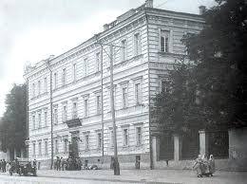
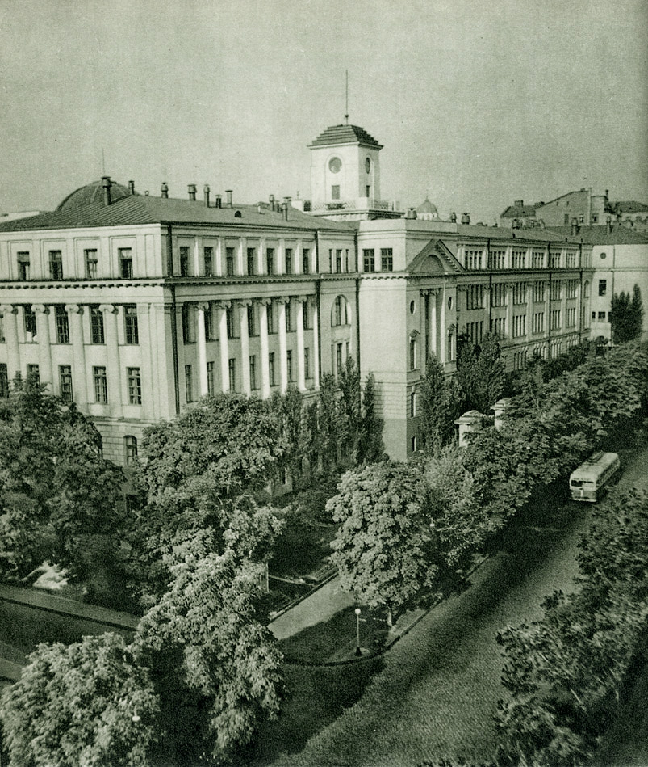
Академія наук

Slide 5
Науковими колективами в цей час було видано низку фундаментальних праць з історії України, держави і права, археології, філософії, літератури і мистецтва, які, втім, не дістали однозначної оцінки наукової громадськості. Серед них варто назвати такі багатотомні праці, як "Історія Української РСР", "Історія міст і сіл Української РСР", "Археологія Української РСР", "Історія українського мистецтва", "Історія української літератури", "Словник української мови", "Українсько-російський словник". Було випущено також Українську Радянську Енциклопедію та інші, але незважаючи на певну низку ідеологем, вони несли значну кількість позитивної інформації.

Slide 6
Внесок українських вчених в розвиток науки в світі
Працюючи у творчій співдружності з вченими інших республік, науковці України здійснили ряд важливих відкриттів і винаходів, які збагатили українську науку. Так, фізики Харкова й Києва успішно працювали в галузі фізики атомного ядра і ядерних реакцій, їх зусиллями було створено один з найбільших у світі ізохронний циклотрон У-240 і ядерний реактор ВВР-ІОг.
В Інституті кібернетики АН УРСР під керівництвом академіка В. Глушкова, який багато зробив для утвердження його як всесвітньо відомого наукового центру, здійснена розробка першої в світі системи «Проект» — системи автоматизації проектування схемного і програмного обладнання ЕОМ методом формалізованих технічних завдань. Створена В. Глушковим київська школа кібернетики за деякими напрямами посідала гідне місце не лише в колишньому Союзі, а й у світі.

Slide 7
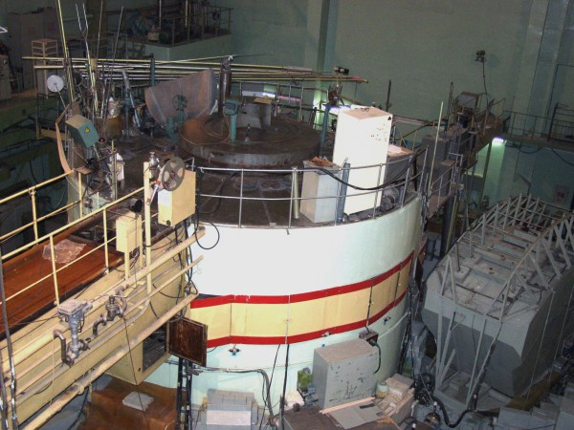
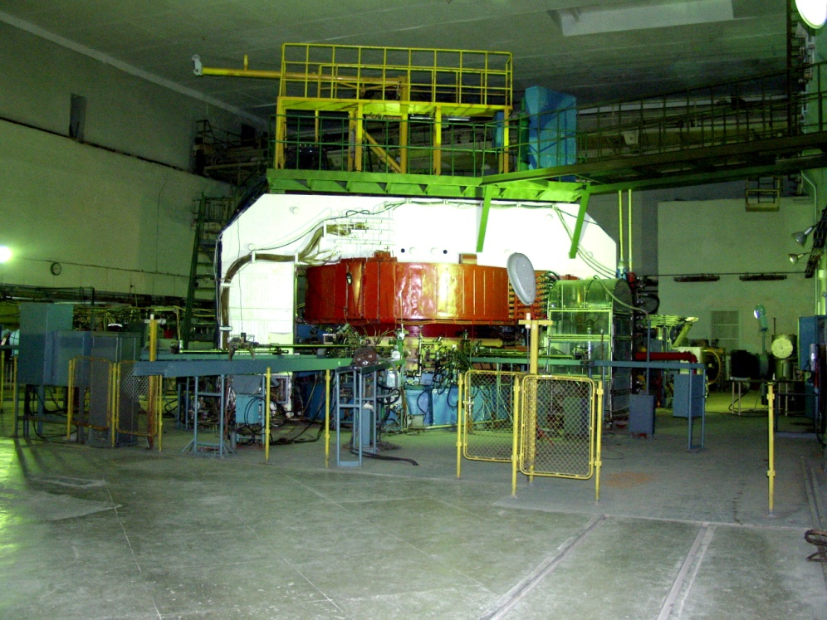
Ізохронний циклотрон У-240
Ядерний реактор ВВР-ІОг

Slide 8
Численні нові напрями досліджень ефективно розвивались у математиці, матеріалознавстві, порошковій металургії, електрозварюванні, хімії, медицині. Важливе теоретичне і практичне значення мають дослідження академіків О. Антонова, М. Амосова, В. Глушкова, Є. Патона. Значним був внесок у науку вчених вищої школи республіки, в тому числі й Київського університету, — математиків М. Богомолова і Ю. Митропольського, хіміків А. Купріянова і А. Пилипенка, біологів П. Богача і О. Маркевича.

Slide 9
Зусиллями вчених у складі академії створено найбільший у світі центр наукових досліджень у галузі зварювання металів, зварних конструкцій і нових металургійних методів добування високоякісних та особливо чистих металів і сплавів. Помітним внеском у розвиток науки стали дослідження українських учених у галузі ливарного виробництва, матеріалознавства, фізико — хімічної механіки, матеріалів та надтвердих матеріалів. Прискоренню технологічного впровадження най перспективніших результатів фундаментальних досліджень сприяли науково-технічні комплекси та інженерні центри, створені в АН УРСР в середині 80-х рр. Найпотужнішими серед комплексів були міжгалузеві НТК «Інститут електрозварювання їм. Є. Патона», «Інститут проблем матеріалознавства», НТК «Інститут кібернетики їм. В. Глушкова», «Інститут надтвердих матеріалів».

Slide 10
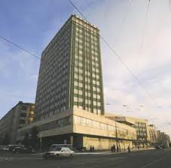

«Інститут електрозварювання їм. Є. Патона»
«Інститут кібернетики їм. В. Глушкова»

Slide 11
“Мінуси”в розвитку науки
За тотального одержавлення суспільних відносин творча особистість заганялася у ситуацію, коли вона не могла говорити і писати те, що хотіла, і не хотіла писати і говорити те, що могла. Це породжувало конформізм, пристосовництво, несприйняття чужих думок, нетерпимість до інакомислення.
Такі негативні явища, як догматизм, схематизм, певний відступ від історичної правди, утруднювали також розвиток суспільних наук. Керівні партійні органи ставили за мету ще більше зміцнити монополію своїх генсеків та їх однодумців на інтерпретацію марксизму-ленінізму, завдань усіх наук. І як наслідок цього посилився диктат у суспільних науках, а нетерпимість щодо інакомислення набула дедалі більш авторитарних форм.
Тому ряд праць істориків, філософів, економістів несли на собі відбиток того часу, були поверховими, містили помилки у трактуванні окремих подій, фактів, явищ.

